Slide 1

Notes:
Титул: страна гор

Slide 2
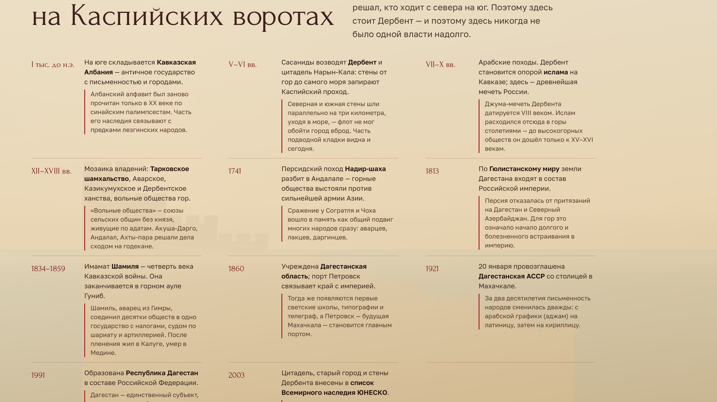
Notes:
Краткая история

Slide 3
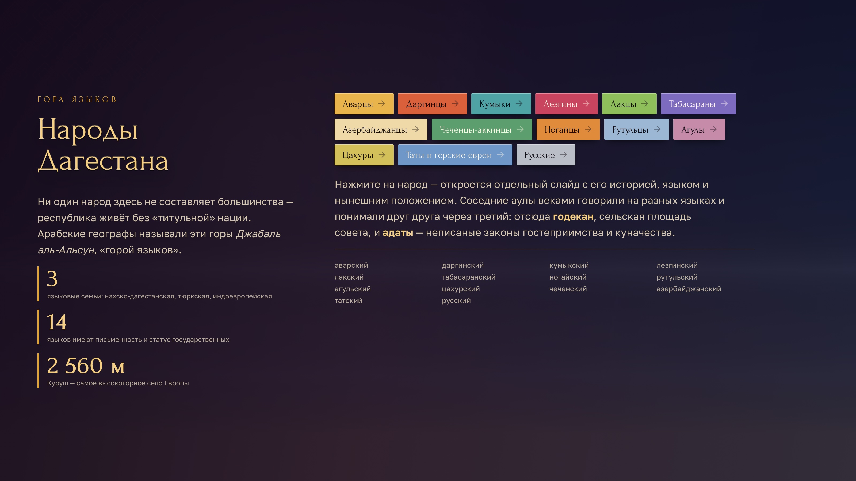
Notes:
Народы Дагестана

Slide 4

Notes:
Народные промыслы

Slide 5
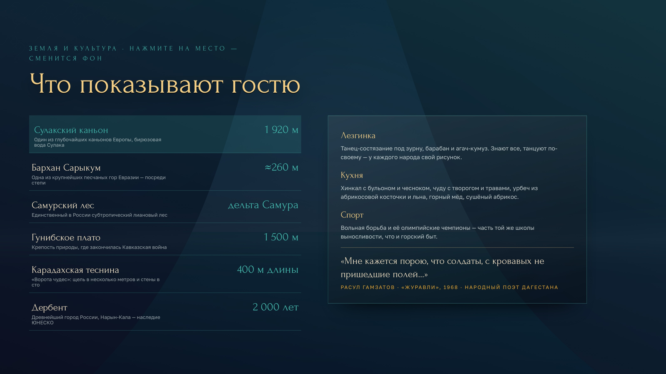
Notes:
Земля и культура

Slide 6
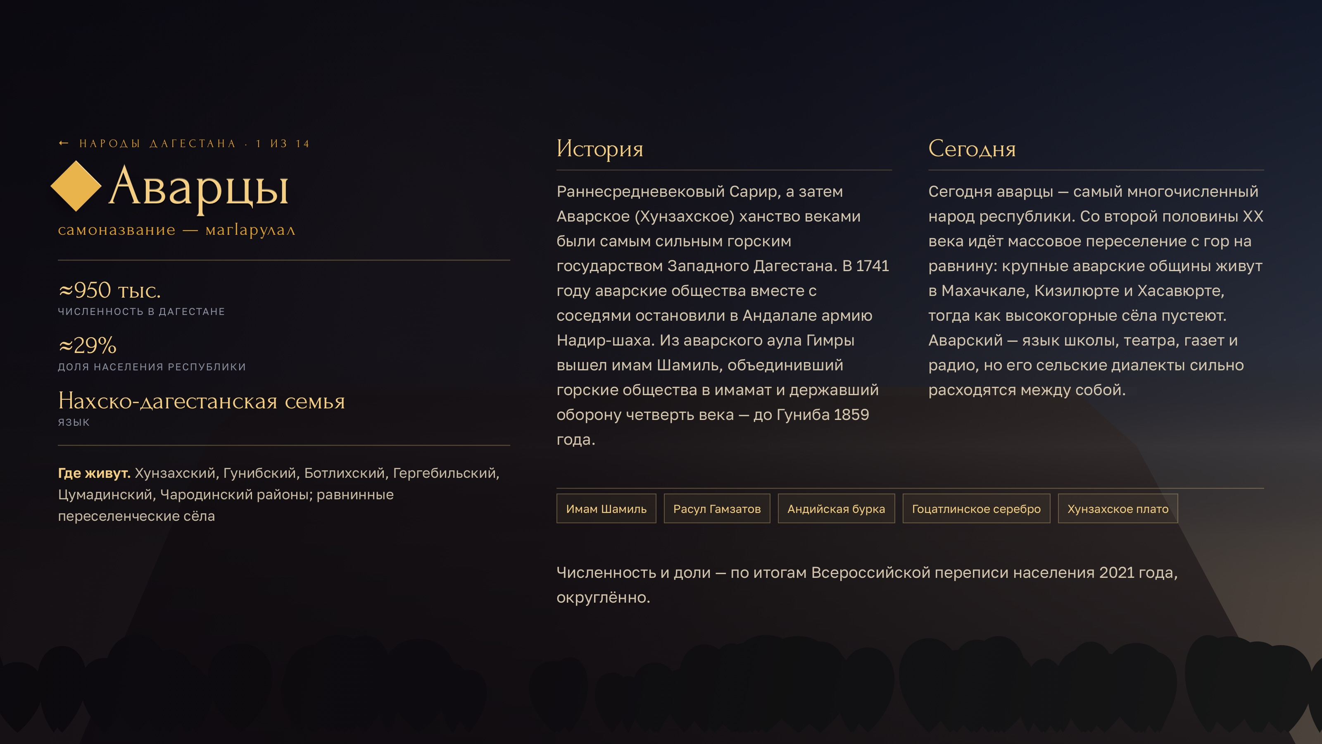
Notes:
Аварцы

Slide 7
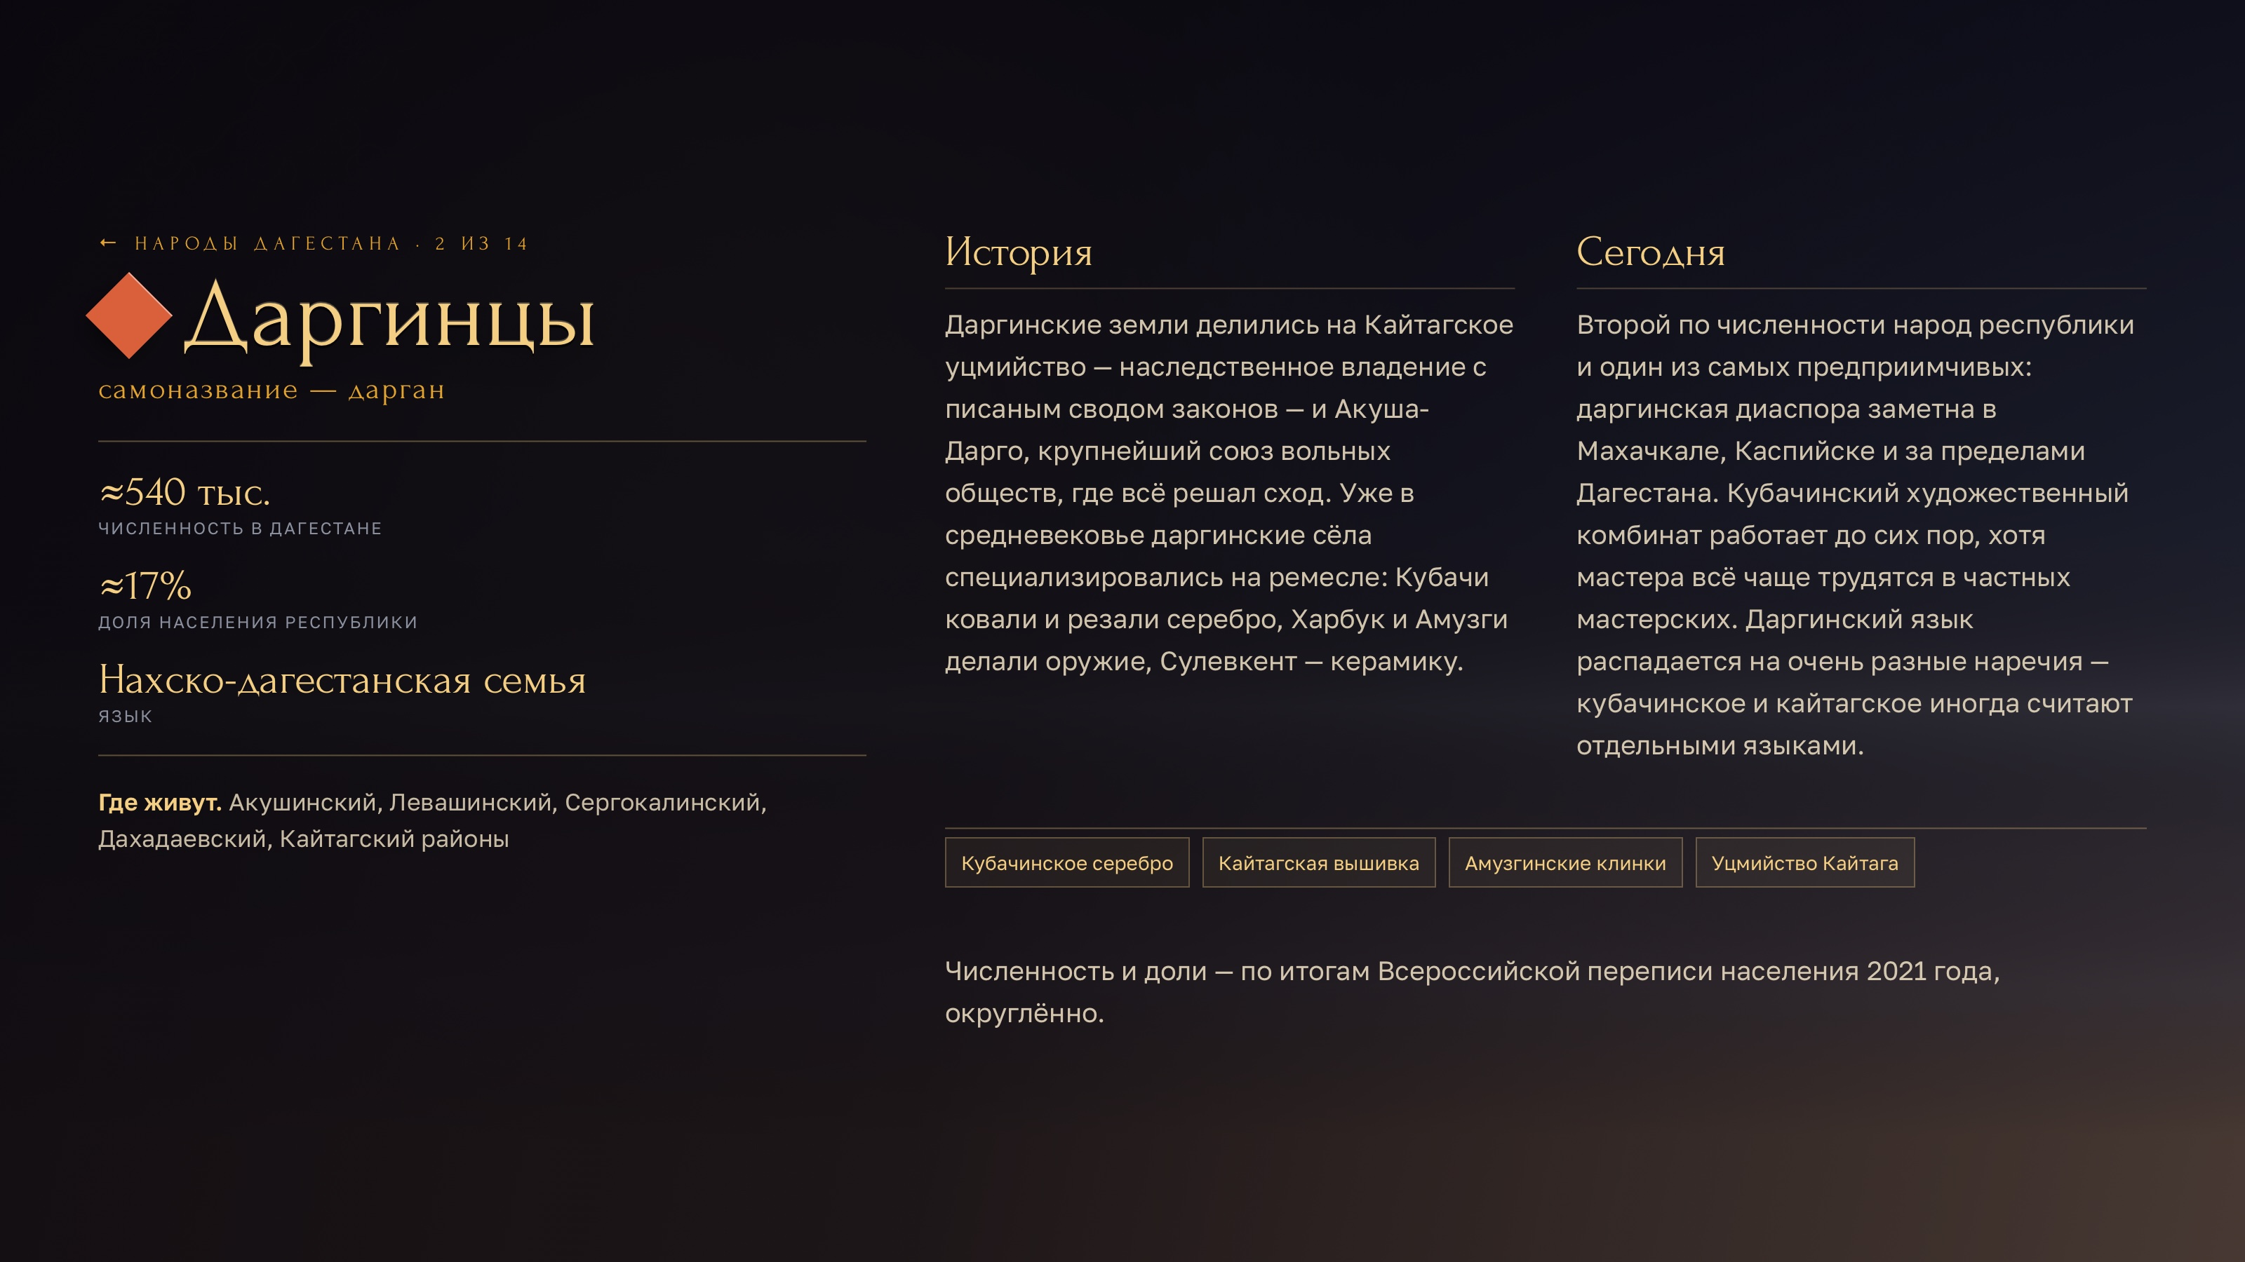
Notes:
Даргинцы

Slide 8
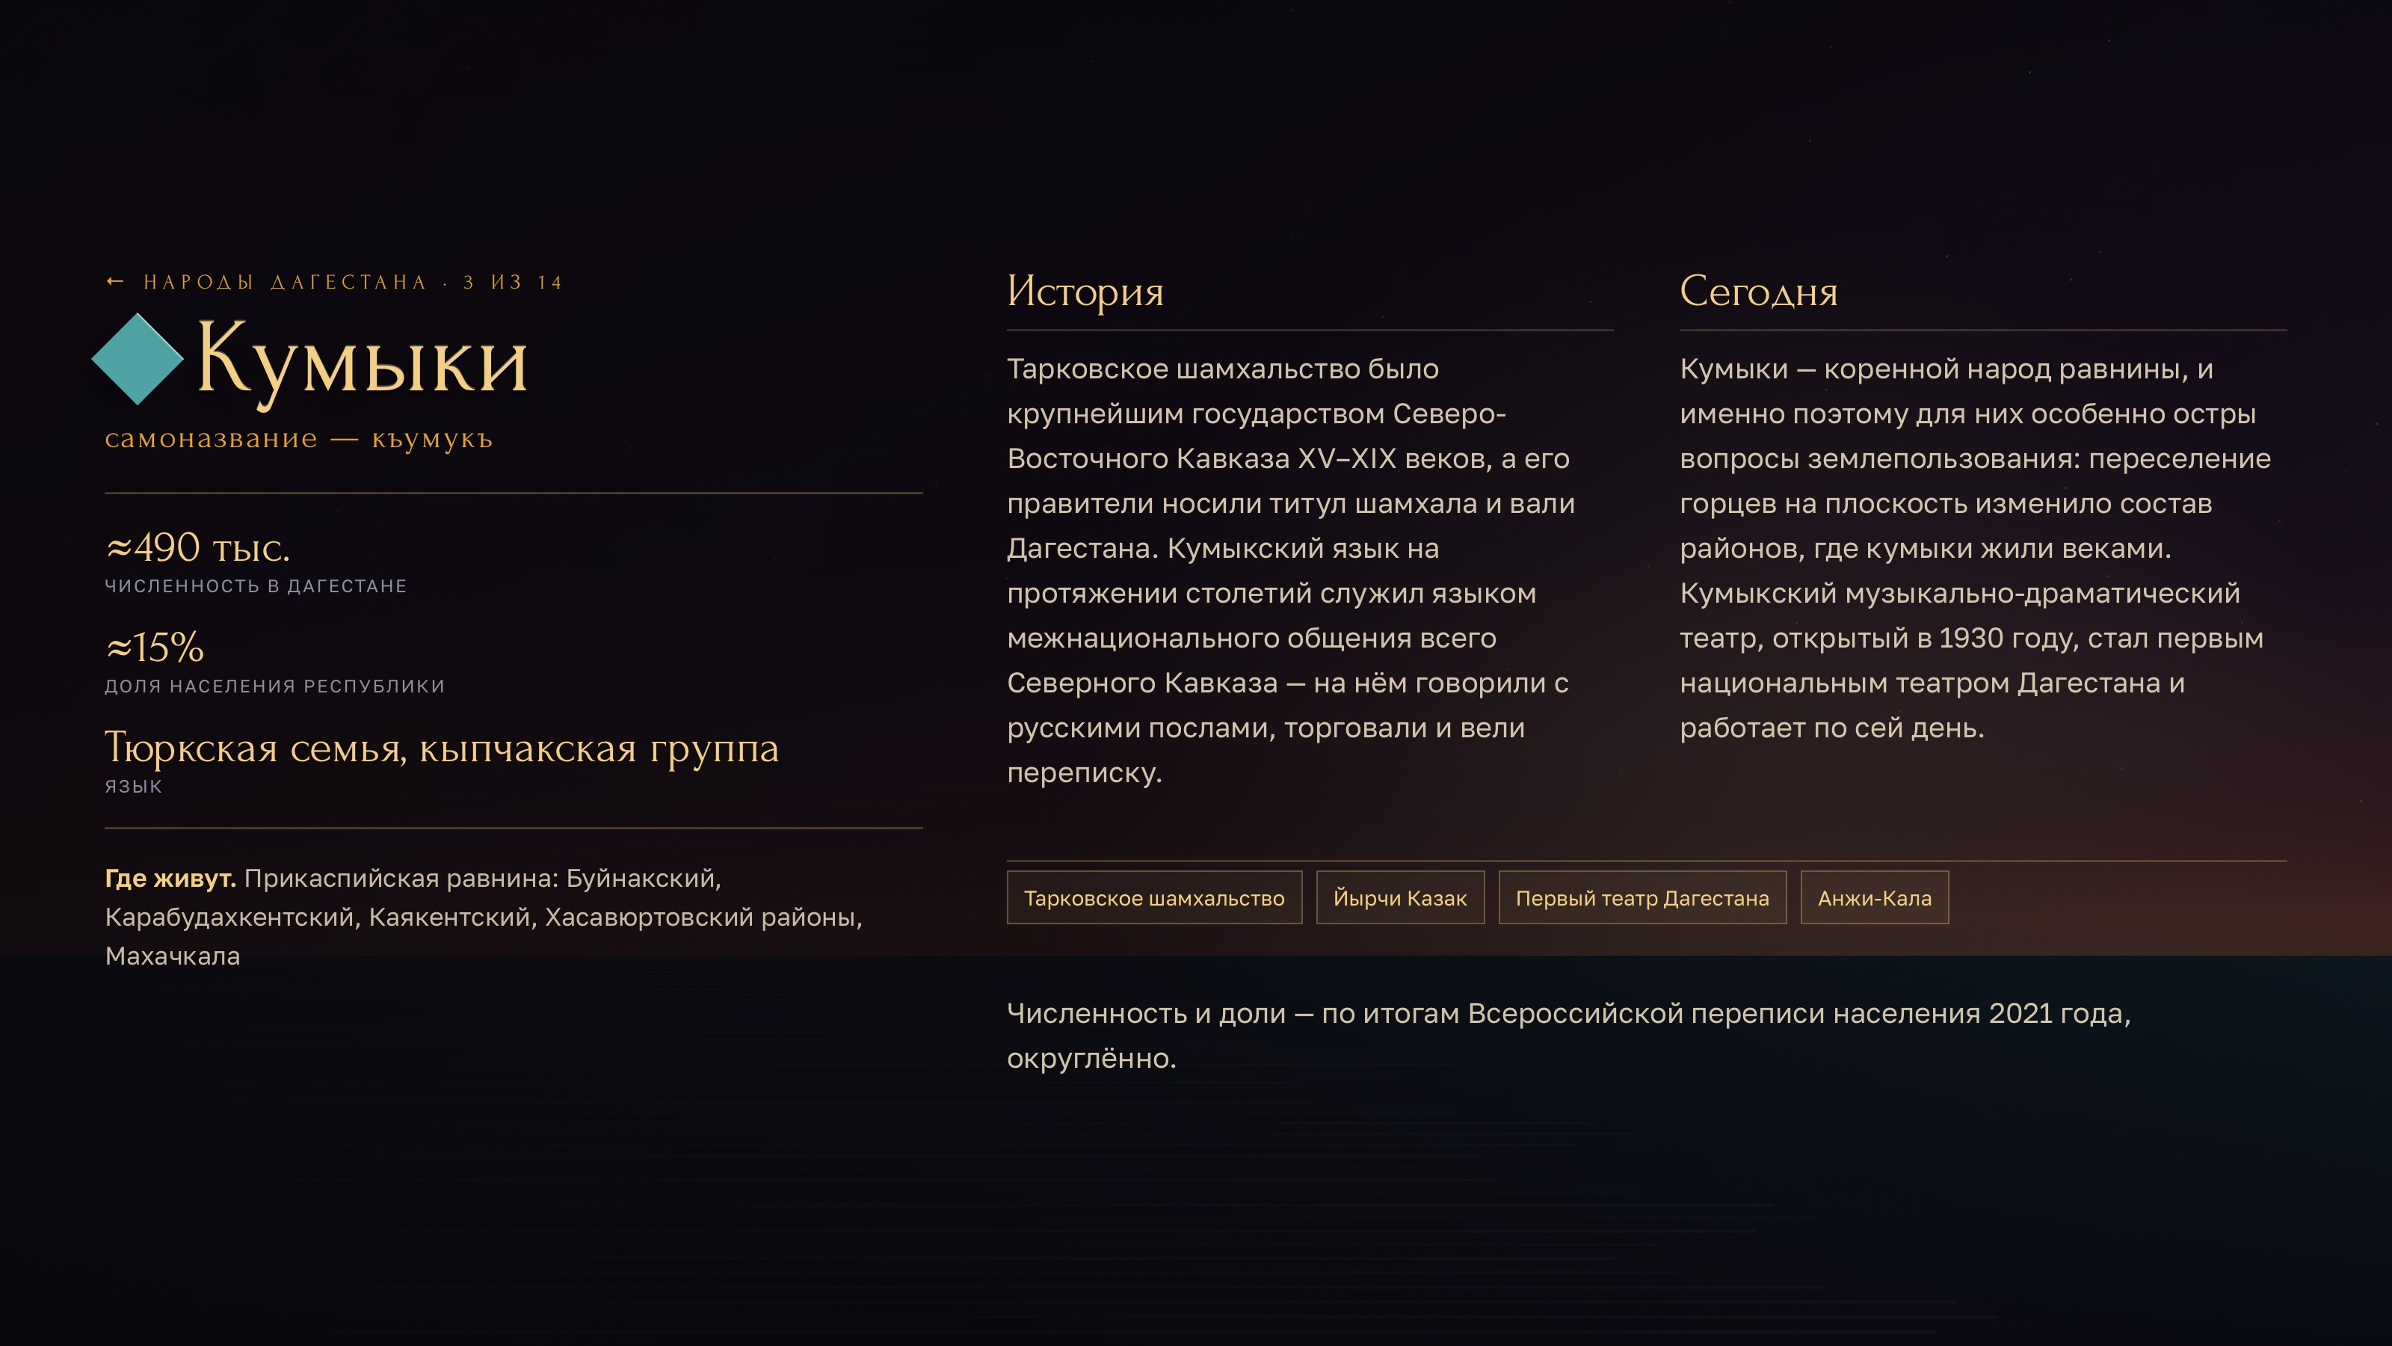
Notes:
Кумыки

Slide 9
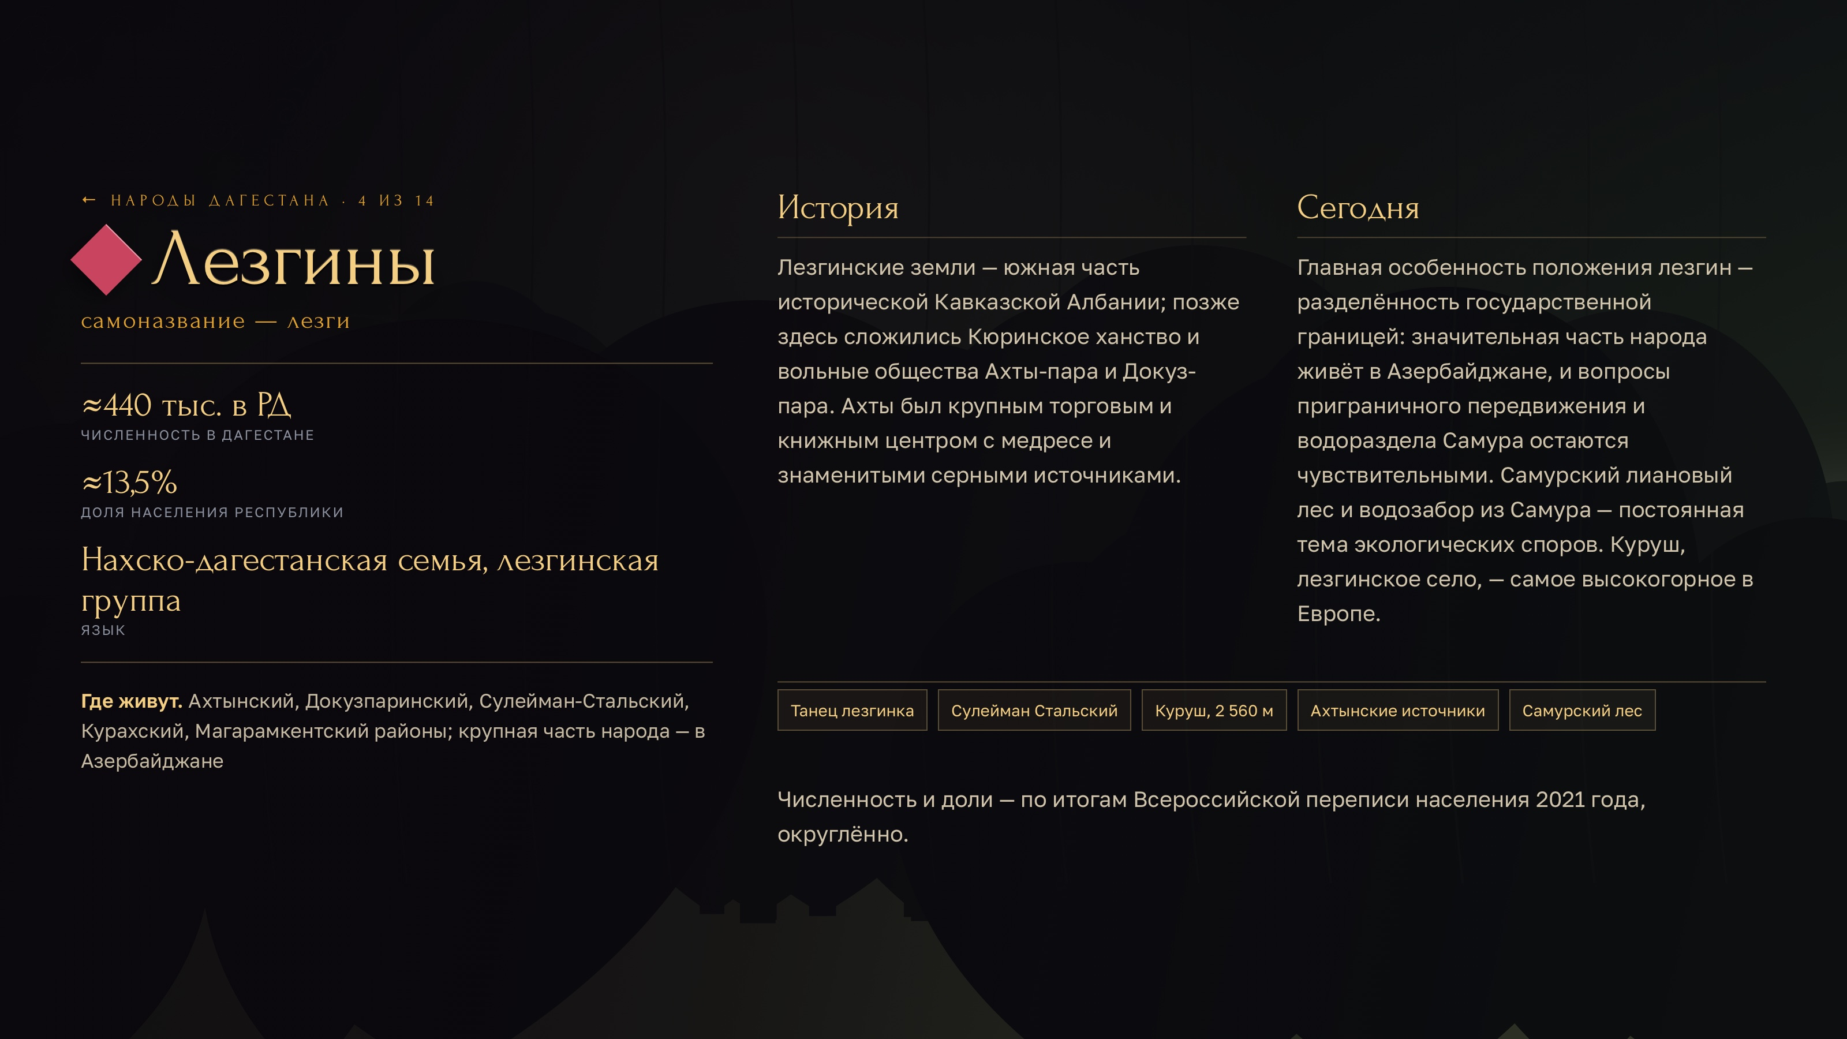
Notes:
Лезгины

Slide 10
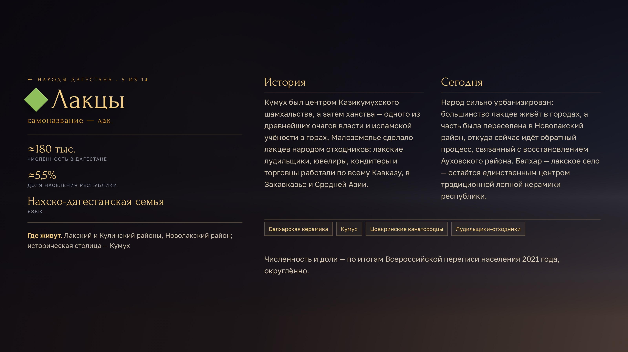
Notes:
Лакцы

Slide 11
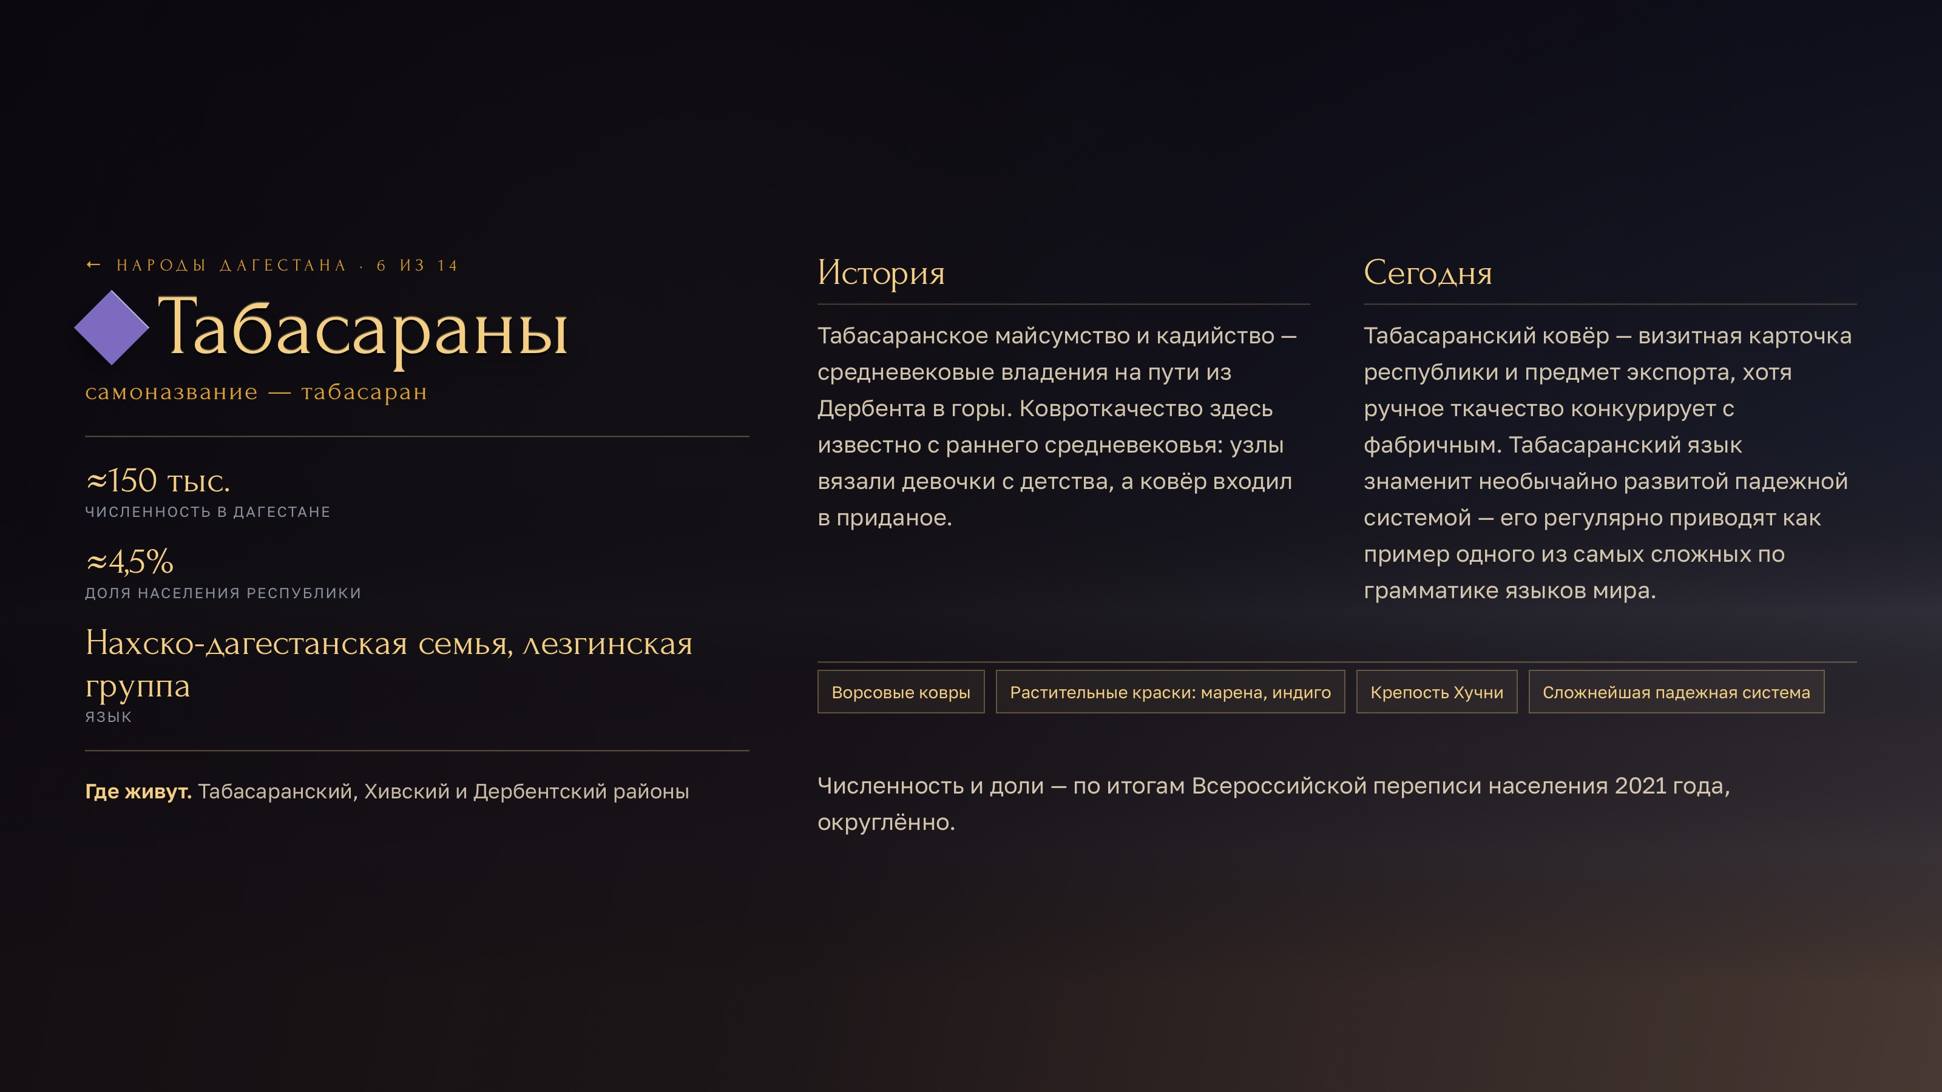
Notes:
Табасараны

Slide 12
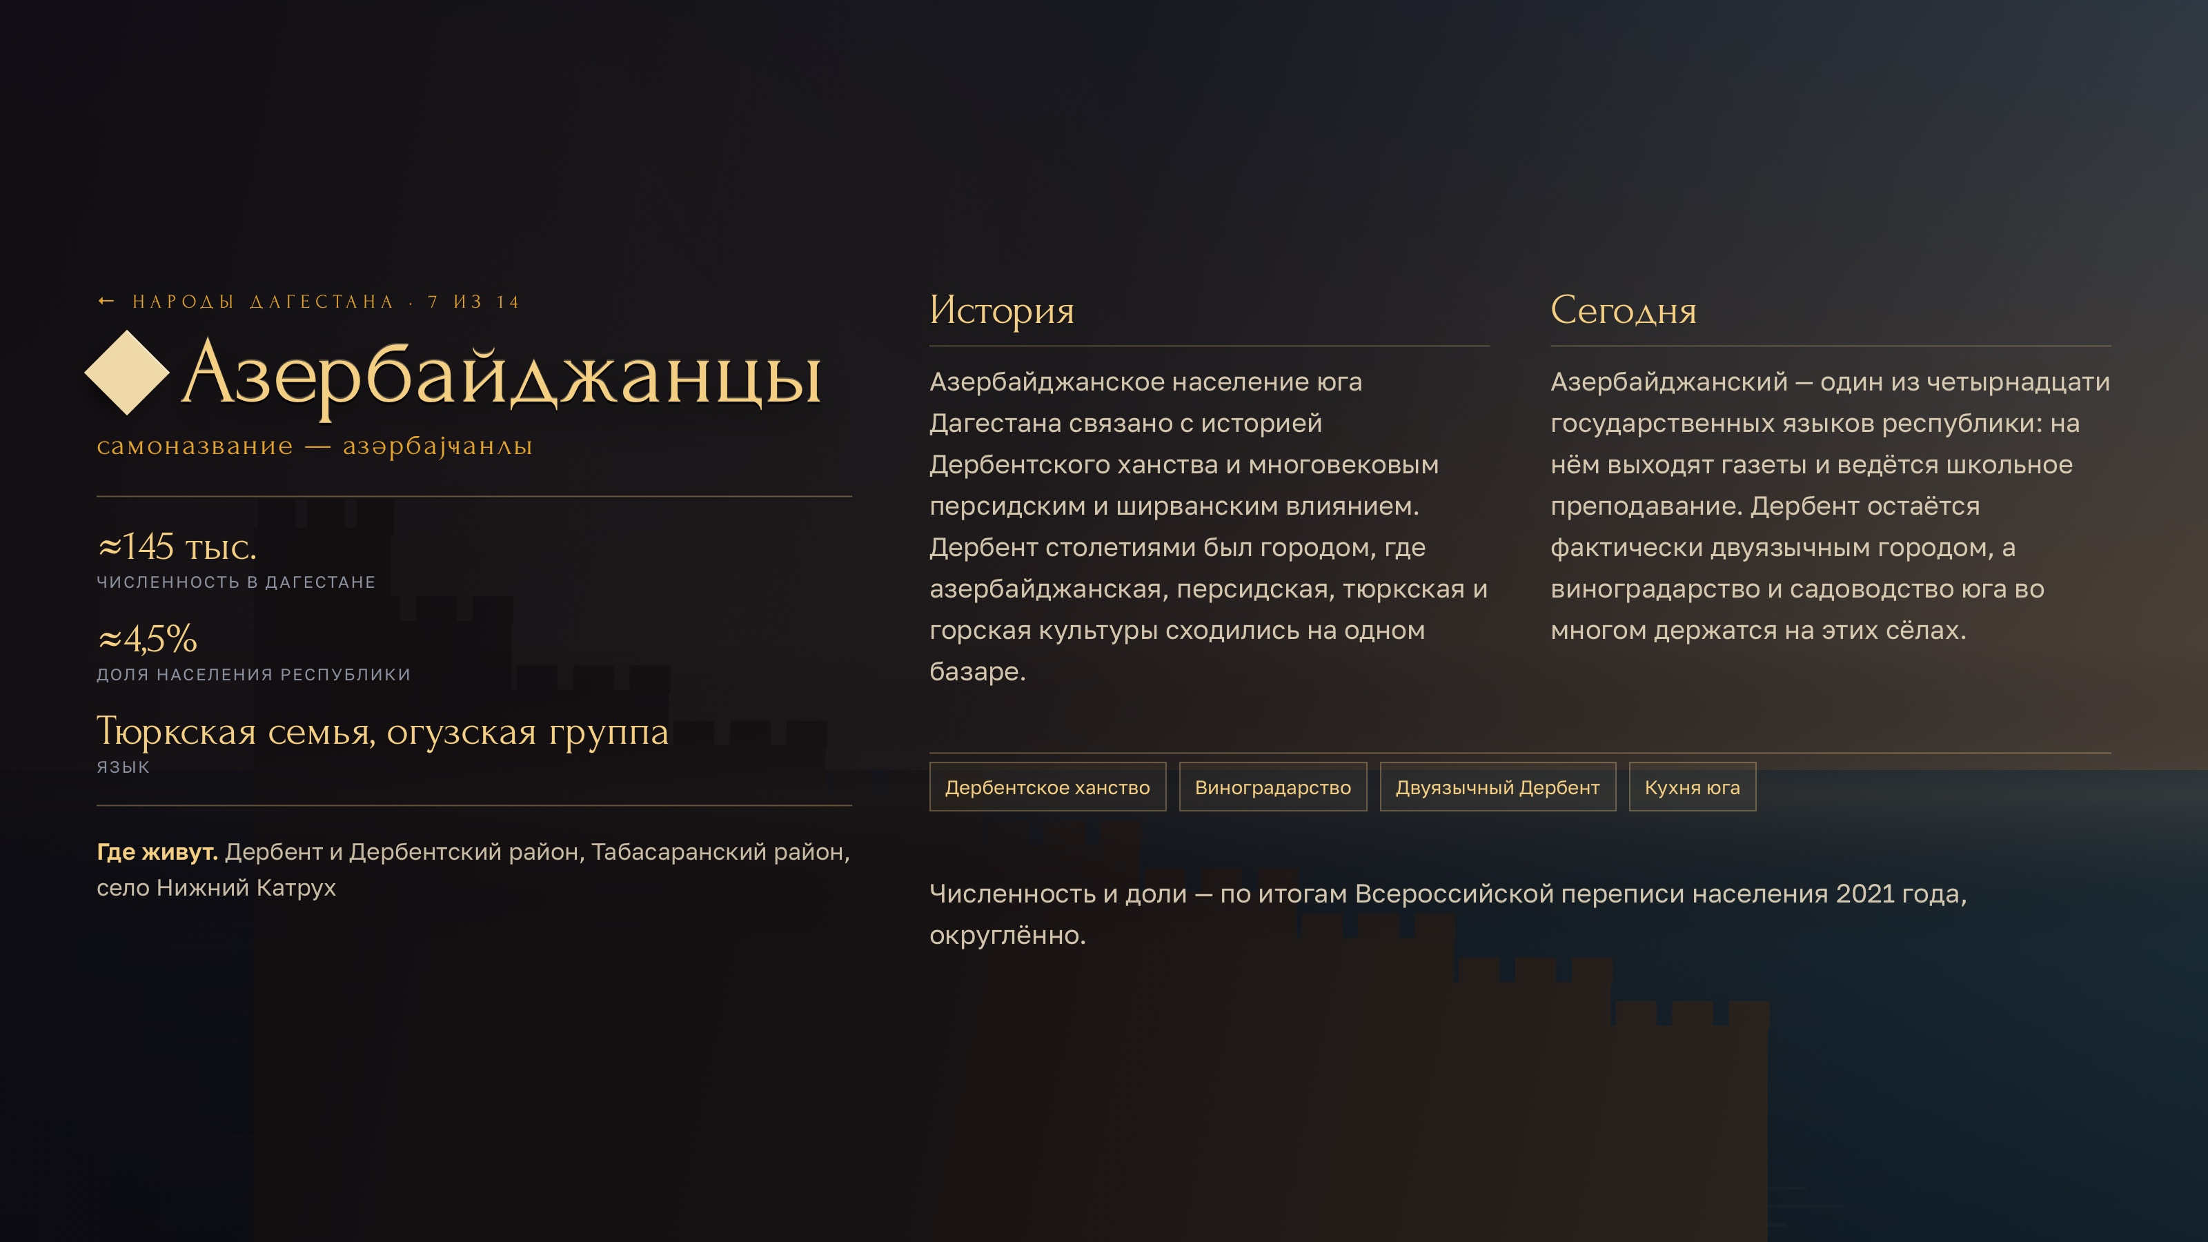
Notes:
Азербайджанцы

Slide 13
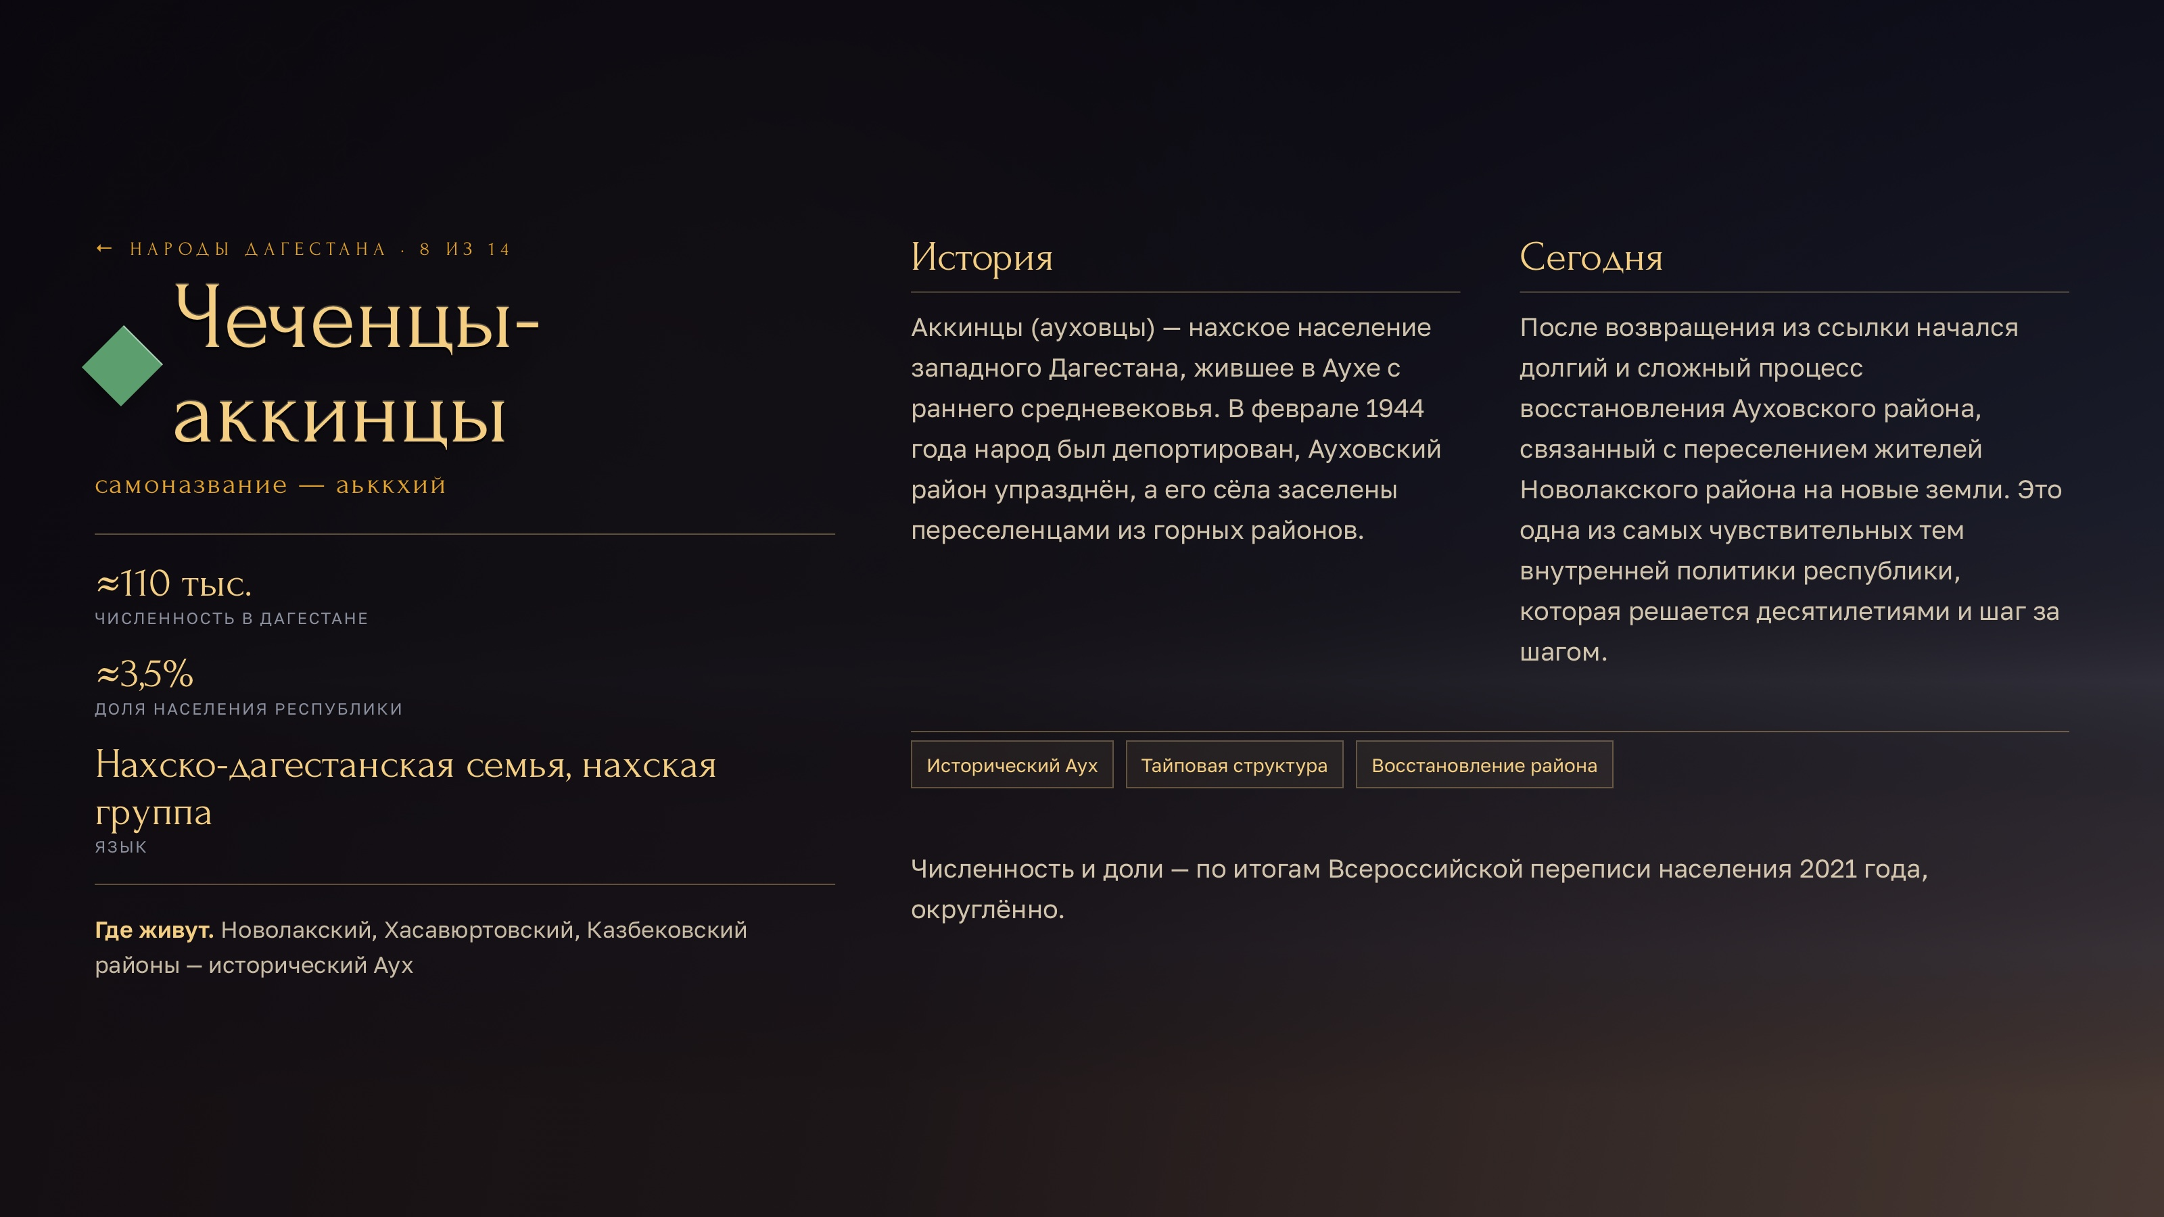
Notes:
Чеченцы-аккинцы

Slide 14
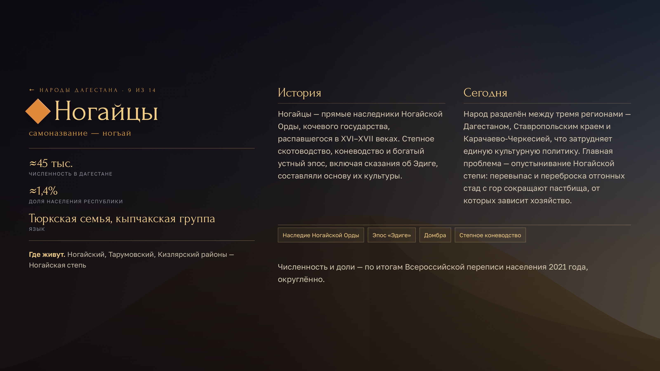
Notes:
Ногайцы

Slide 15
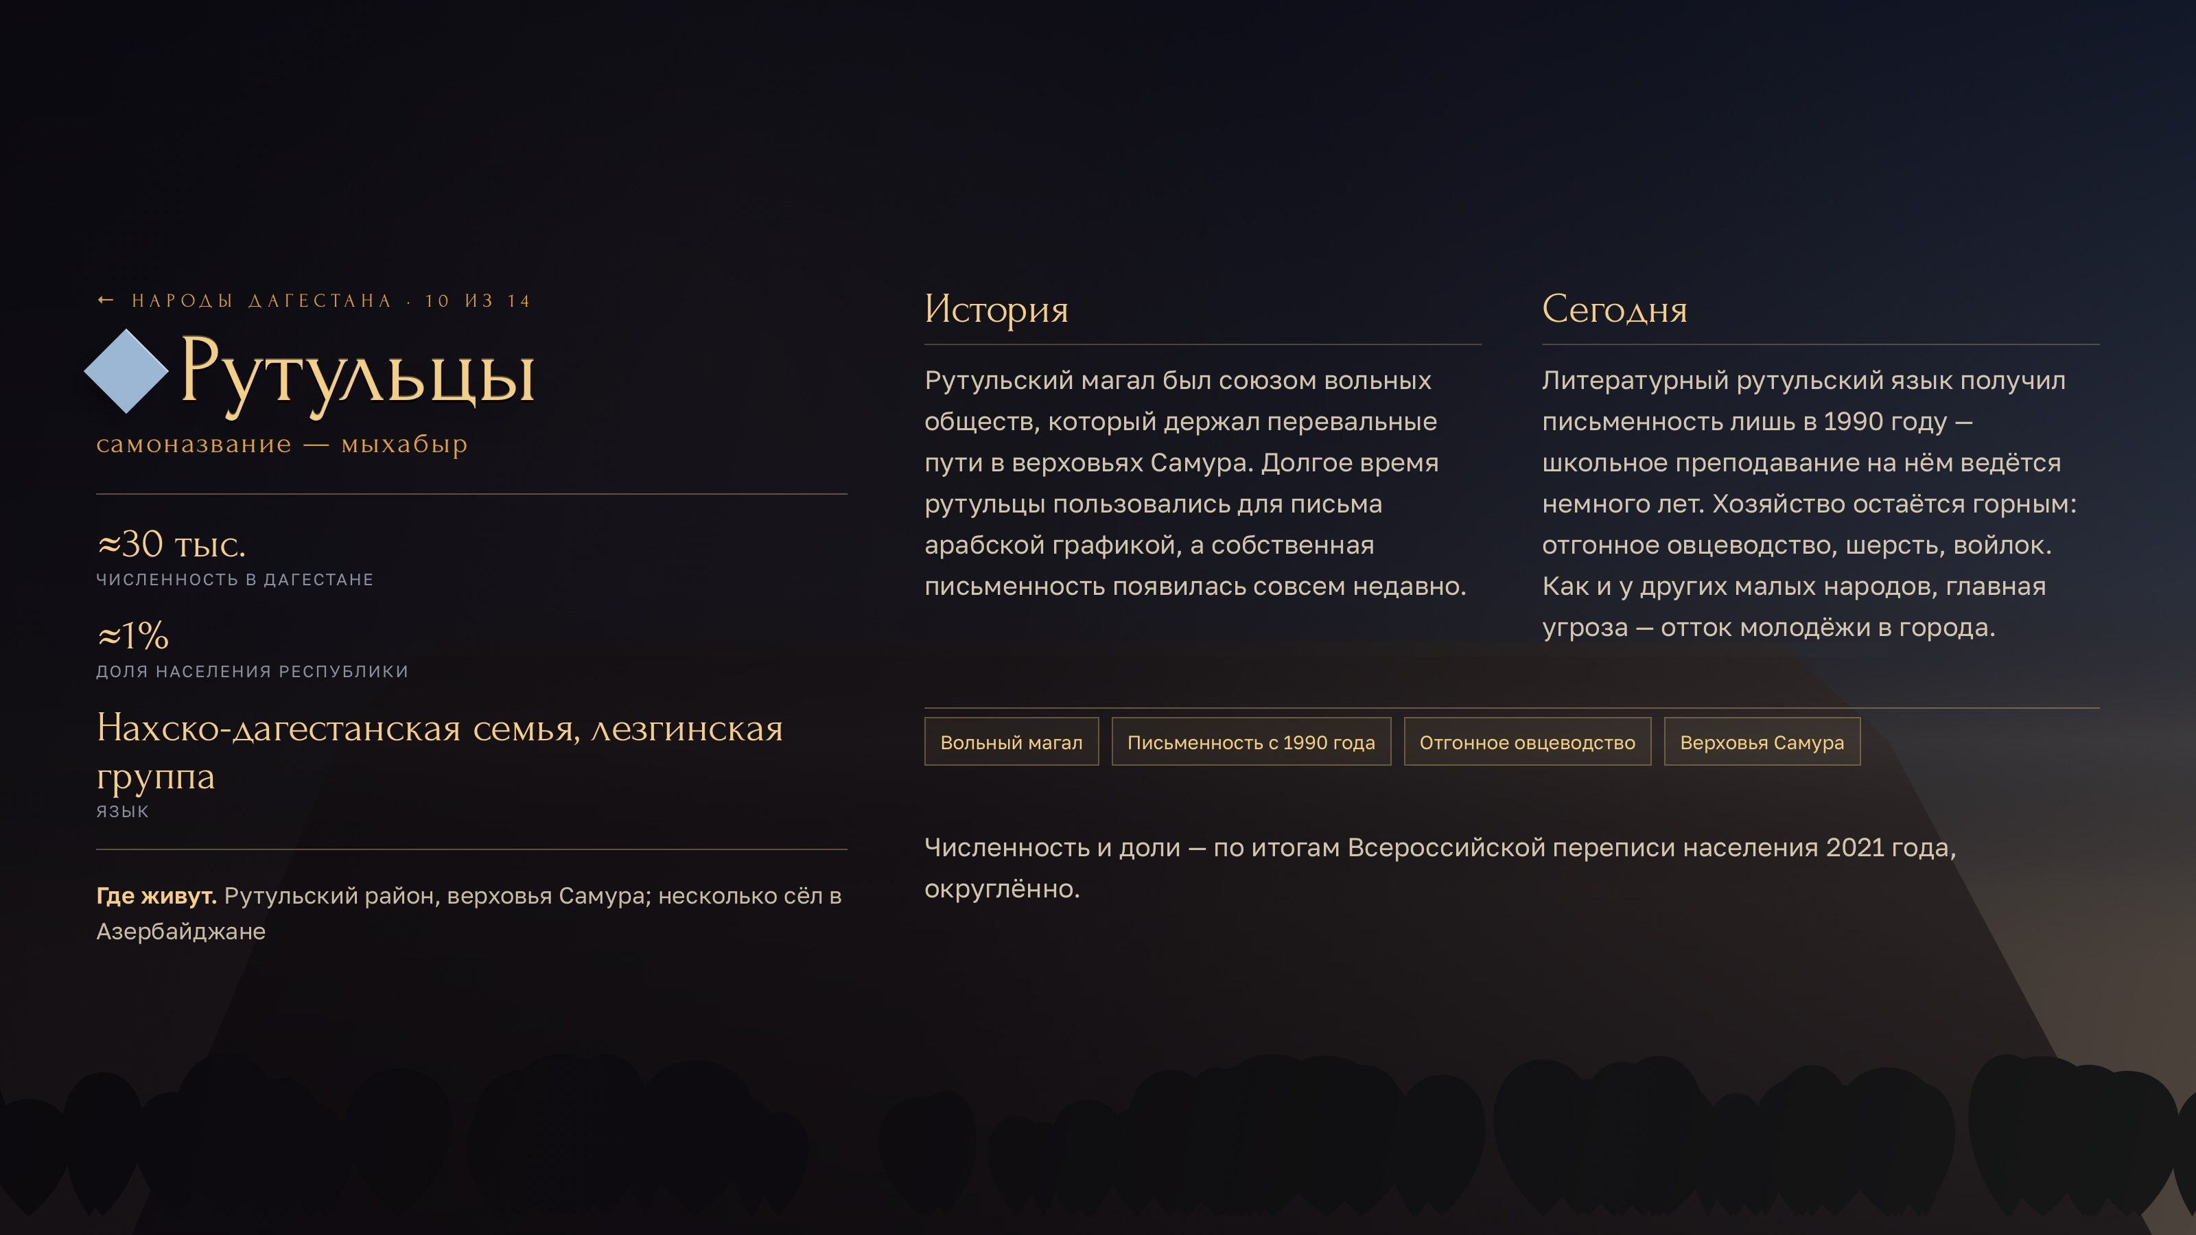
Notes:
Рутульцы

Slide 16
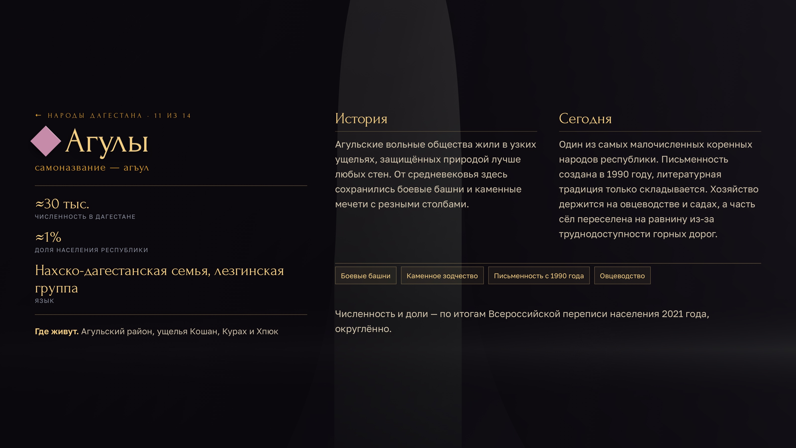
Notes:
Агулы

Slide 17
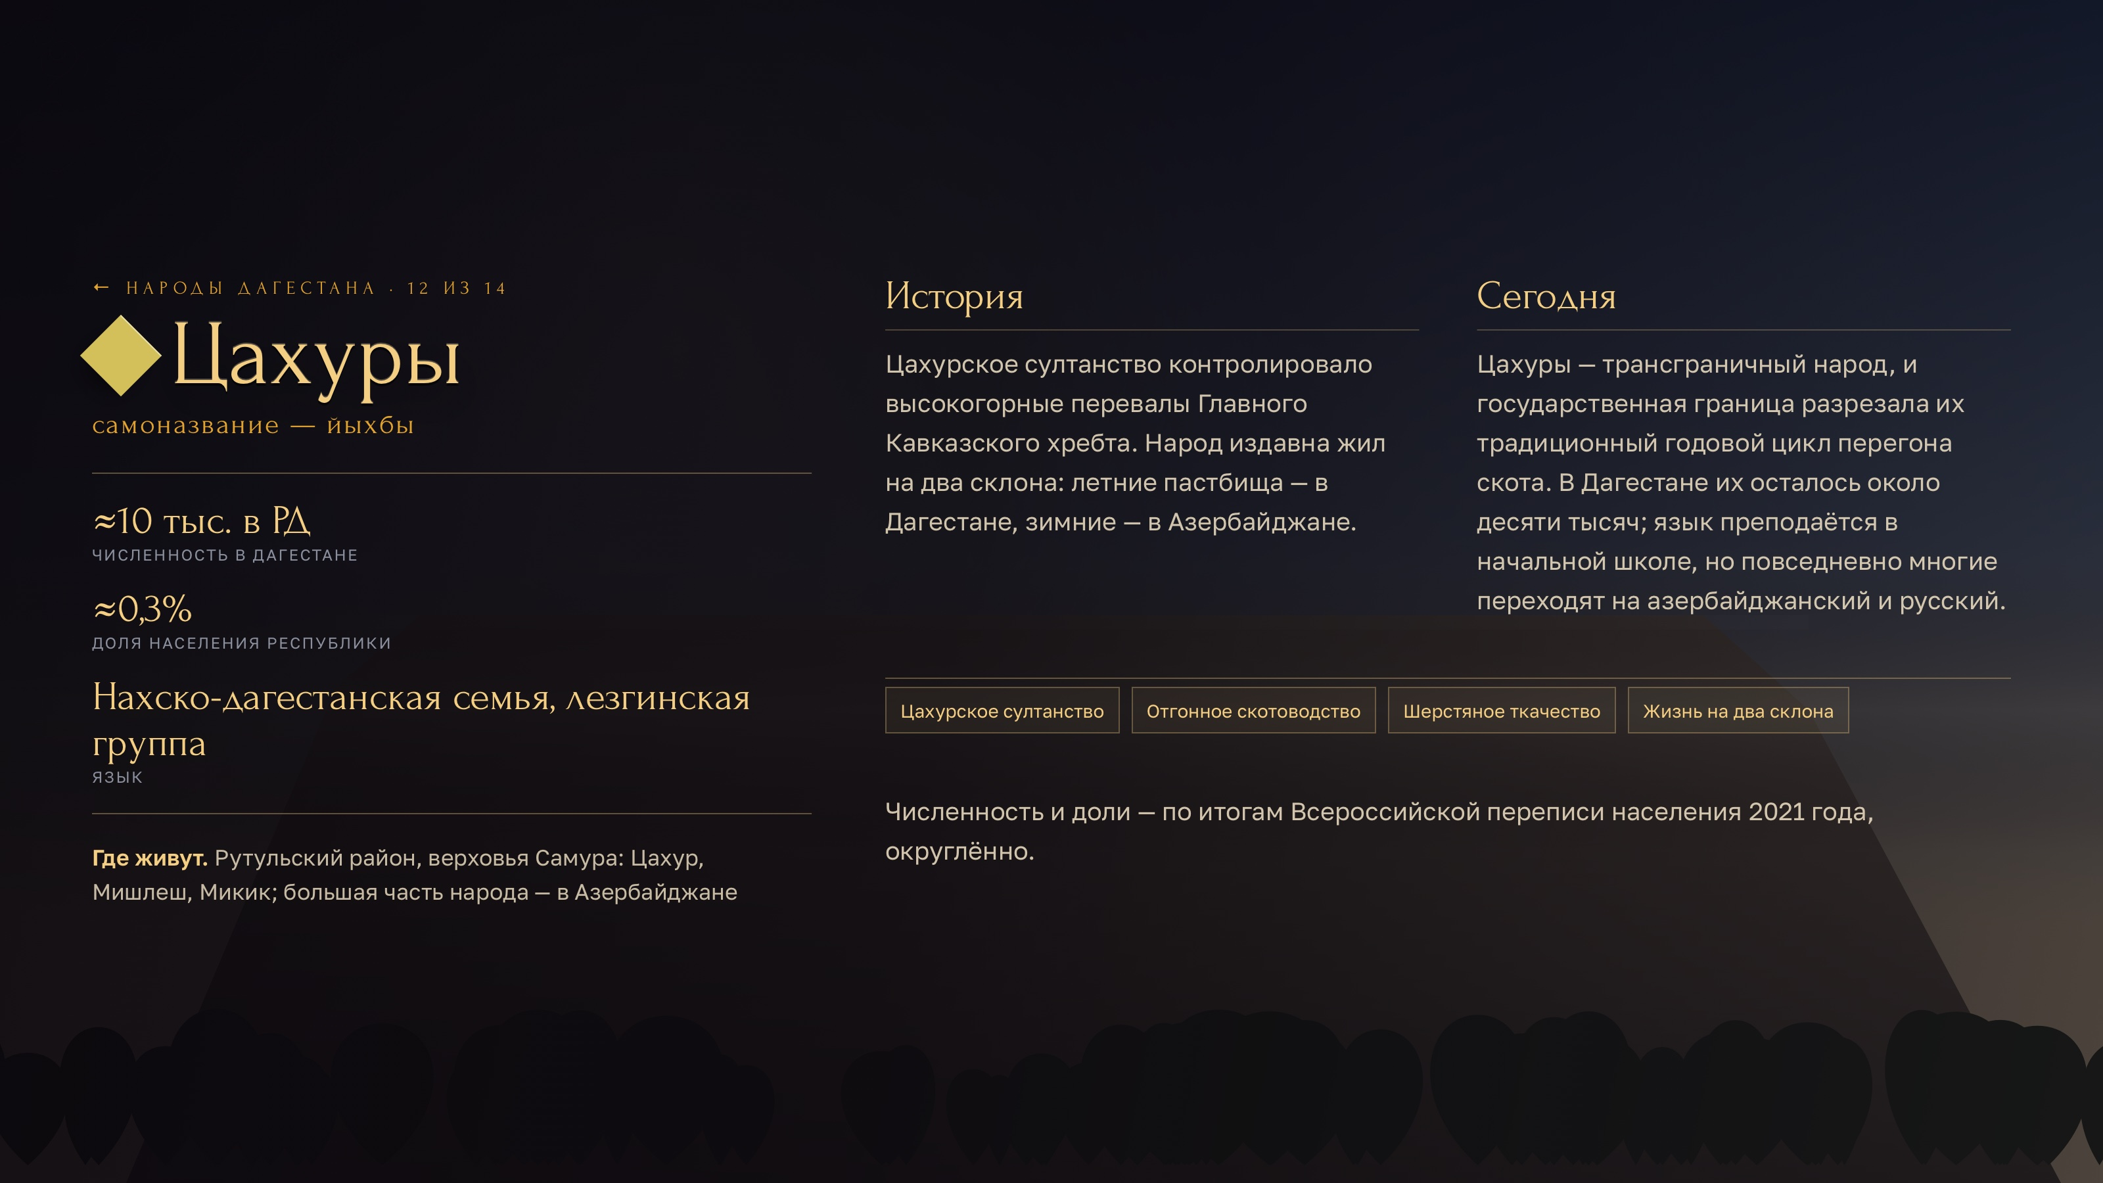
Notes:
Цахуры

Slide 18
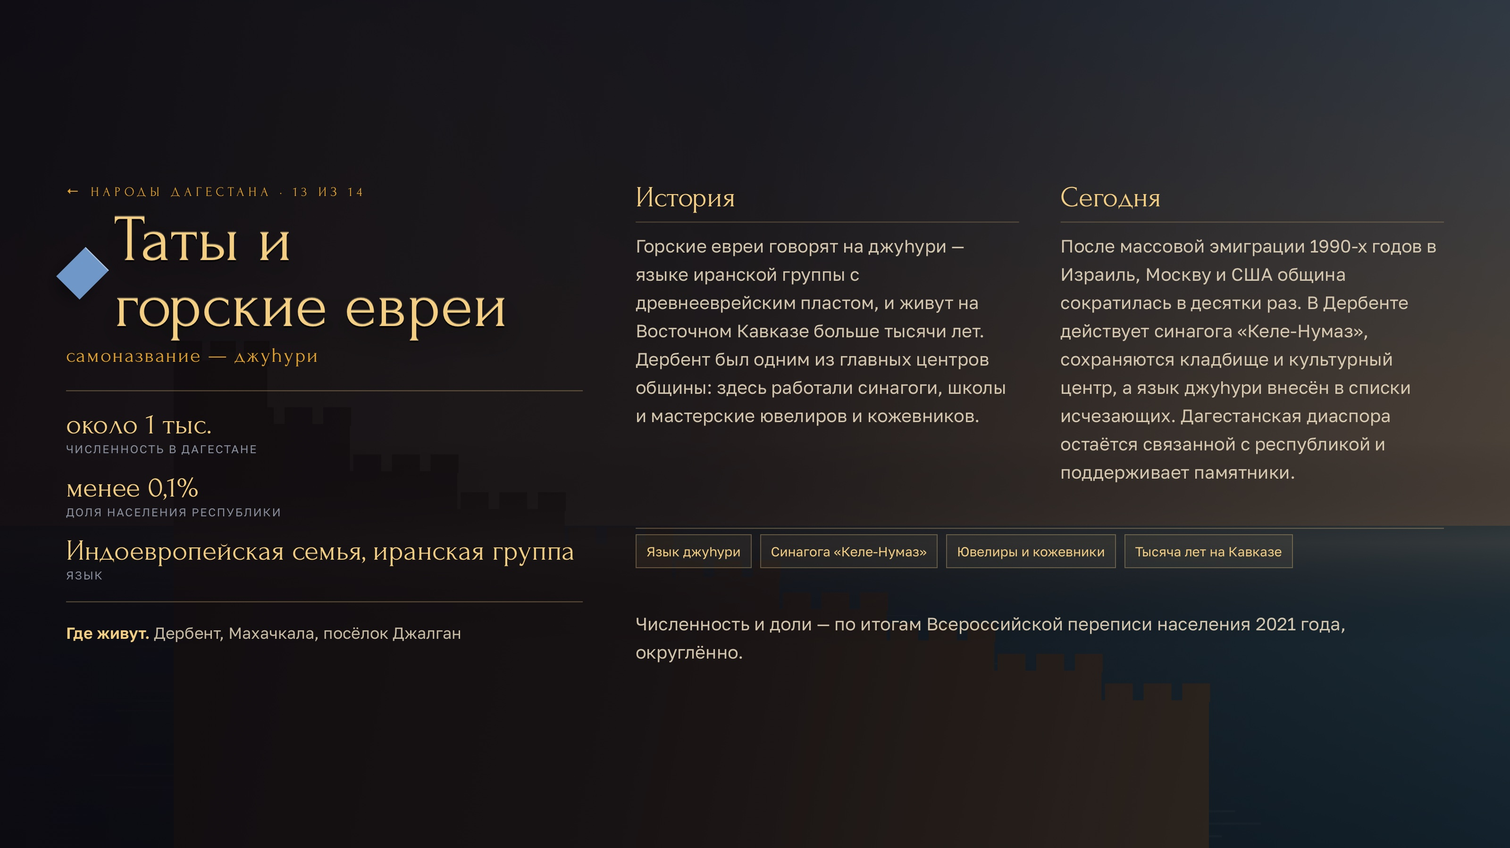
Notes:
Таты и горские евреи

Slide 19
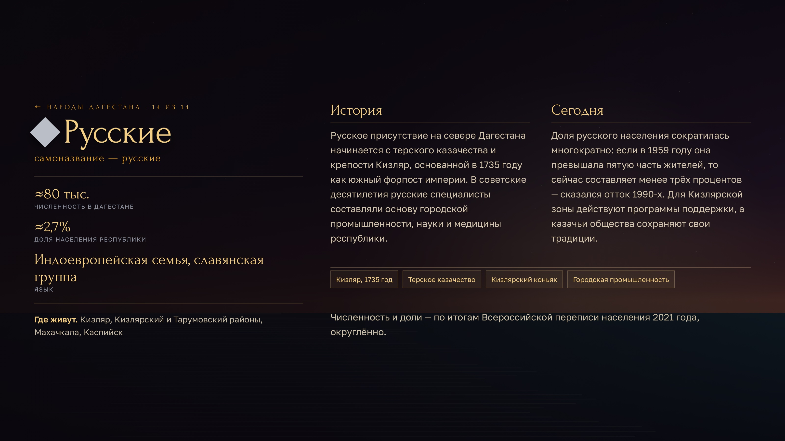
Notes:
Русские

